Slide 1
流程控制
國立臺北商業大學
資訊管理系
張隆君

Slide 2
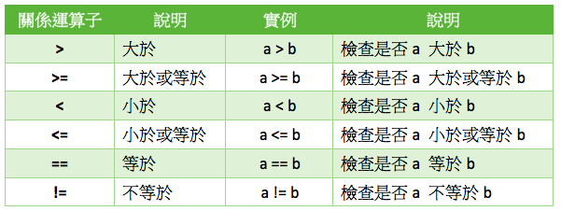
5-1：關係運算子

Slide 3
實例1：下列會傳回True。
實例2：下列會傳回False。

Slide 4
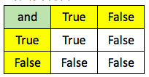

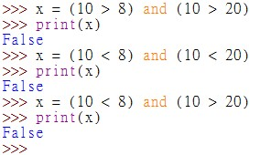
5-2：邏輯運算子
and --- 相當於邏輯符號AND

Slide 5
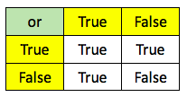

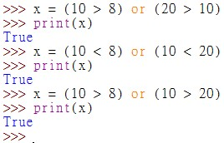
or --- 相當於邏輯符號OR

Slide 6



not --- 相當於邏輯符號NOT

Slide 7
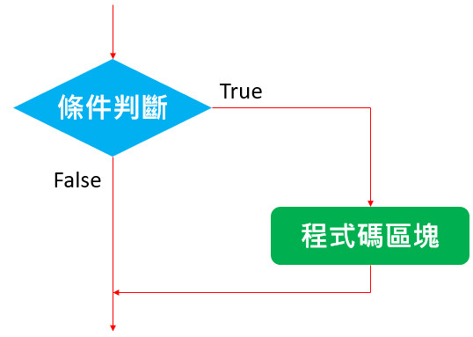
5-3：if敘述
if (條件判斷)： # 條件判斷外的小括號可有可無
程式碼區塊
if (條件判斷)： 程式碼區塊

Slide 8
程式實例ch5_1.py：if敘述的基本應用。
程式實例ch5_2.py：輸出絕對值的應用。

Slide 9
5-4：if … else敘述
if (條件判斷):
程式碼區塊 1
else:
程式碼區塊 2

Slide 10
程式實例ch5_3.py：重新設計ch5_1.py，多了年齡滿20歲時的輸出。

Slide 11
Python寫作風格(Python Enhancement Proposals) - PEP 8
Python風格建議不使用if xx == true判斷True或False，可以直接使用if xx。
程式實例ch5_4.py：奇數偶數的判斷，下列第5-8列是傳統用法，第10-13列是符合PEP 8用法，第15列是Python高手用法。

Slide 12
Python精神可以簡化上述if語法，例如:下列是求x, y之最大值或最小值。
max_ = x if x > y else y # 取x, y之最大值
min_ = x if x < y else y # 取x, y之最小值
Python是非常靈活的程式語言，上述也可以使用內建函數寫成下列方式：
max_ = max(x, y) #max是內建函數，變數用後面加底線區隔
min_ = min(x, y) #min是內建函數，變數用後面加底線區隔
註：max是內建函數，當變數名稱與內建函數名稱相同時，可以在變數用後面加底線做區隔。

Slide 13
程式實例ch5_5.py：請輸入2個數字，這個程式會用Python精神語法，列出最大值與最小值。

Slide 14
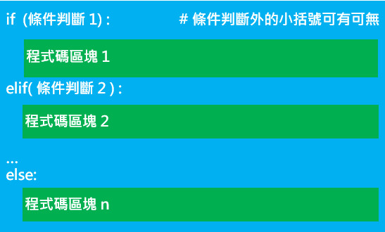
5-5：if … elif … else敘述

Slide 15
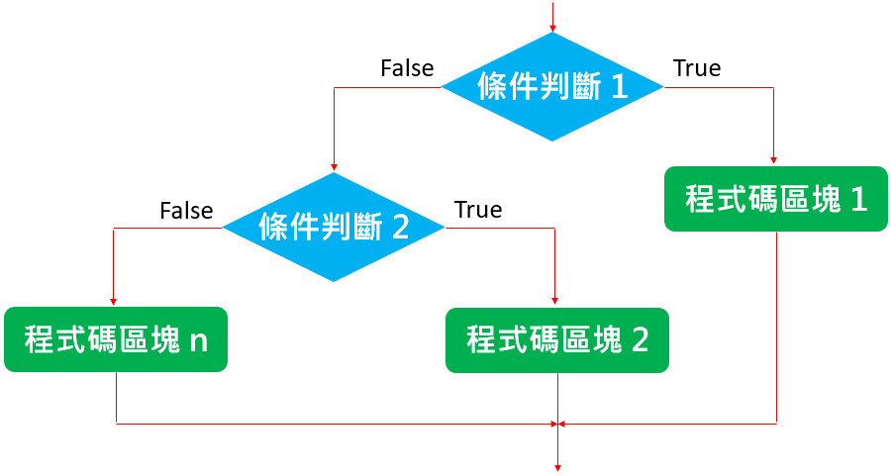

Slide 16
程式實例ch5_6.py：請輸入數字分數，程式將回應A、B、C、D或F等級。

Slide 17
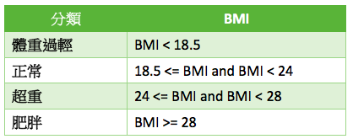
5-6：專題：BMI/猜數字
5-6-1：設計人體體重健康判斷程式
BMI(Body Mass Index)指數又稱身高體重指數(也稱身體質量指數)

Slide 18
程式實例ch5_7.py：人體健康體重指數判斷程式，這個程式會要求輸入身高與體重，然後計算BMI指數，由這個BMI指數判斷體重是否正常。

Slide 19
5-6-2：猜出0 ~ 7之間的數字
程式實例ch5_8.py：讀者心中先預想一個0-7之間的一個數字，這個專題會問讀者3個問題，請讀者真心回答，然後這個程式會回應讀者心中的數字。

Slide 21
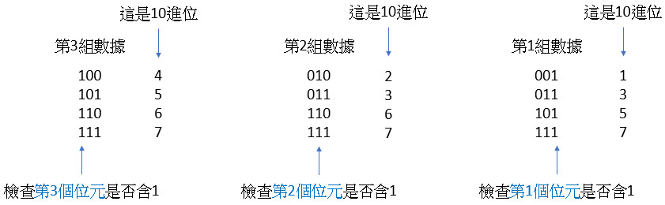

Slide 22
延伸題：猜出0 ~ 63之間的數字
讀者心中先預想一個0-63之間的一個數字，這個專題會問讀者6個問題，請讀者真心回答，然後這個程式會回應讀者心中的數字。

Slide 23
1/6
1 | 3 | 5 | 7 | 9 | 11 | 13 | 15
17 | 19 | 21 | 23 | 25 | 27 | 29 | 31
33 | 35 | 37 | 39 | 41 | 43 | 45 | 47
49 | 51 | 53 | 55 | 57 | 59 | 61 | 63

Slide 24
2/6
2 | 3 | 6 | 7 | 10 | 11 | 14 | 15
18 | 19 | 22 | 23 | 26 | 27 | 30 | 31
34 | 35 | 38 | 39 | 42 | 43 | 46 | 47
50 | 51 | 54 | 55 | 58 | 59 | 62 | 63

Slide 25
3/6
4 | 5 | 6 | 7 | 12 | 13 | 14 | 15
20 | 21 | 22 | 23 | 28 | 29 | 30 | 31
36 | 37 | 38 | 39 | 44 | 45 | 46 | 47
52 | 53 | 54 | 55 | 60 | 61 | 62 | 63

Slide 26
4/6
8 | 9 | 10 | 11 | 12 | 13 | 14 | 15
24 | 25 | 26 | 27 | 28 | 29 | 30 | 31
40 | 41 | 42 | 43 | 44 | 45 | 46 | 47
56 | 57 | 58 | 59 | 60 | 61 | 62 | 63

Slide 27
5/6
16 | 17 | 18 | 19 | 20 | 21 | 22 | 23
24 | 25 | 26 | 27 | 28 | 29 | 30 | 31
48 | 49 | 50 | 51 | 52 | 53 | 54 | 55
56 | 57 | 58 | 59 | 60 | 61 | 62 | 63

Slide 28
6/6
32 | 33 | 34 | 35 | 36 | 37 | 38 | 39
40 | 41 | 42 | 43 | 44 | 45 | 46 | 47
48 | 49 | 50 | 51 | 52 | 53 | 54 | 55
56 | 57 | 58 | 59 | 60 | 61 | 62 | 63

